Slide 1

Equipo 4
:3
Integrantes:
André Michel Pozos Nieto
Cruz Acosta Margarita de la Luz
Garcia Anaya Jesus Axel
Luciano Espina Melisa
Mar Berber Erick Ismael
Piña Escudero Gisela

Slide 2

Temas
Comportamiento del consumidor
Utilidad total
Utilidad de consumo
Utilidad marginal
Maximización de la utilidad
:3
:3

Slide 3


Comportamiento del consumidor
Son las actividades del individuo orientadas a la adquisición y uso de bienes y/o servicios, incluyendo los procesos de decisión que preceden y determinan esas actividades

Slide 4


¿Qué compra? Supone analizar el tipo de producto que el consumidor…. que el consumidor que ?
:3
Estudio del comportamiento del consumidor
¿Quién compra? Determinar quién es el sujeto que toma la decisión de adquirir el producto.

Slide 5

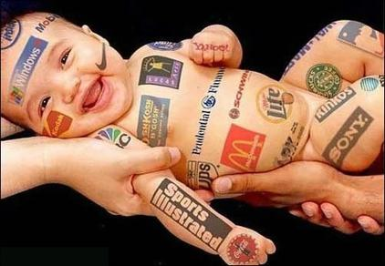
¿Por qué compra? Analizar cuáles son los motivos por los que se adquiere un producto.
¿Cómo lo compra? Tiene relación con el proceso de compra. Si la decisión de compra la hace de una forma racional o bien emocional.

Slide 6
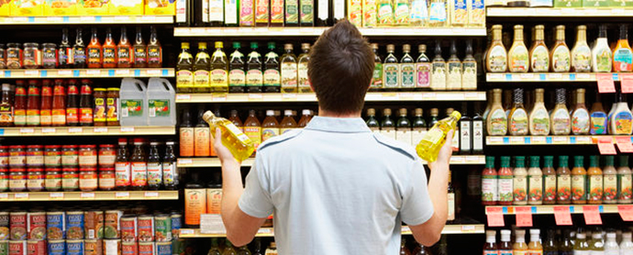
¿Cuándo compra? Se debe conocer el momento de compra y la frecuencia de la compra.
¿Dónde compra? Los lugares donde el consumidor compra se ven influidos por los canales de distribución.

Slide 7
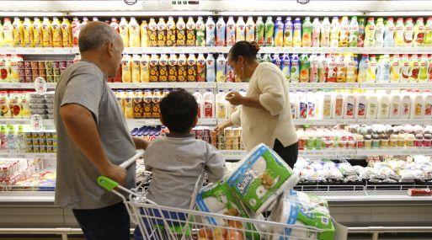
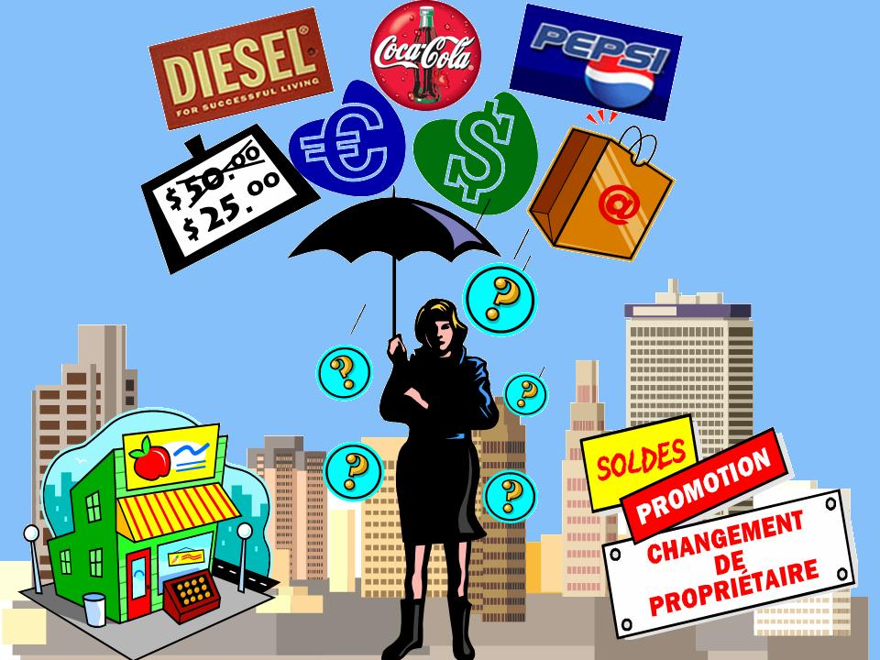
¿Cuánto compra? La cantidad física que adquiere del producto, o bien para satisfacer sus deseos o bien sus necesidades.
¿Cómo lo utiliza? Con relación a la forma en que el consumidor utilice el producto se creará un determinado envase o presentación del producto.

Slide 8
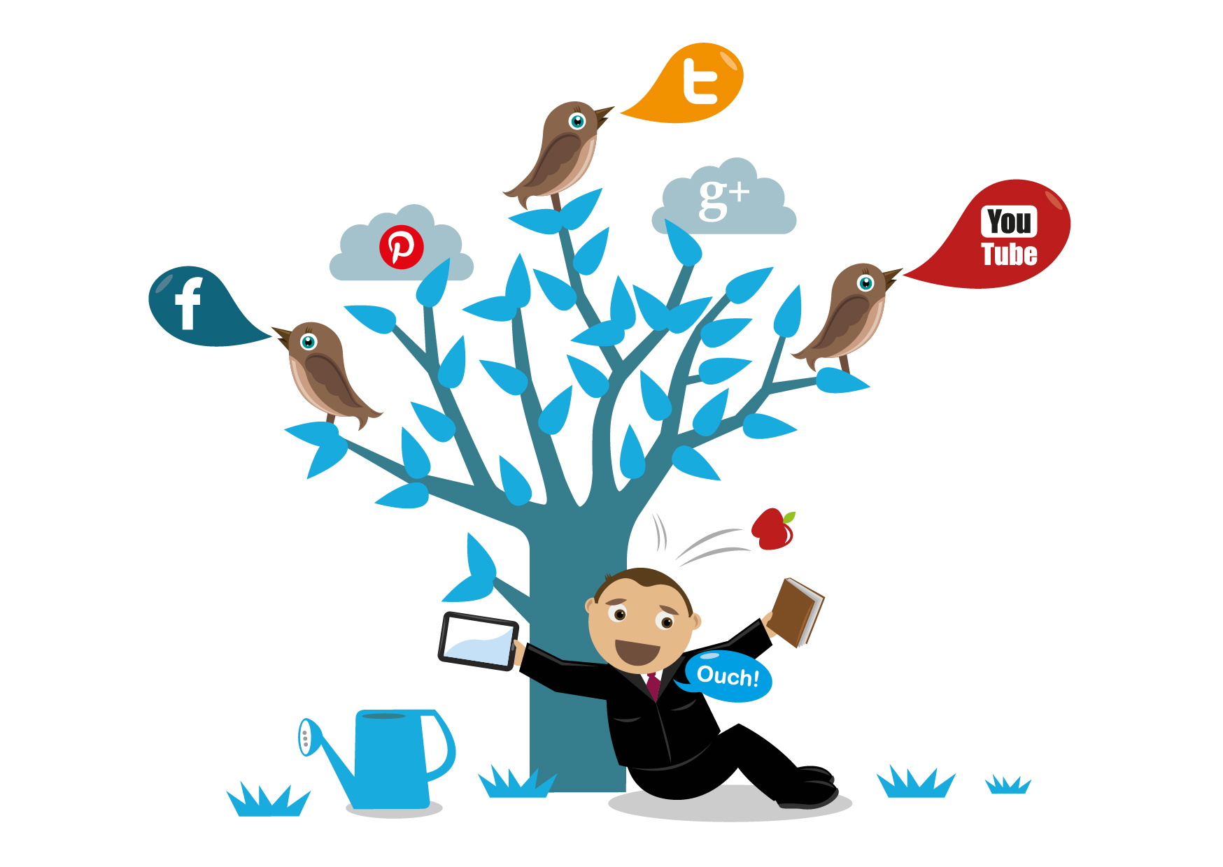
2. Utilidad total
Corresponde a la satisfacción total que obtiene un individuo por el consumo de una cierta cantidad de bienes o servicios.
Cuando el consumo de una unidad adicional ya no entrega utilidad al consumidor se dice que hemos llegado al punto de saturación.
Es la suma de las utilidades
:3

Slide 9

2. Utilidad total
Ejemplo: la utilidad total es la utilidad que nos brinda el consumo de todas las unidades del bien (como comer 5 pasteles)
Cuando el consumo de una unidad adicional ya no entrega utilidad al consumidor (la cuarta unidad de pastel nos deja saturados) se dice que hemos llegado al punto de saturación

Slide 10
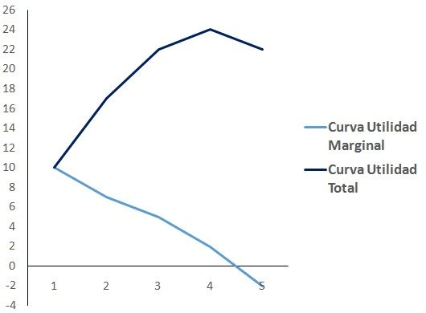
Utilidad total y utilidad marginal
En el siguiente gráfico podemos ver las curvas de utilidad total y utilidad marginal de nuestro ejemplo del pastel. Como vemos, la primera es creciente hasta que consumimos el cuarto pastel (punto de saturación) en donde comienza a ser decreciente.
La curva de utilidad marginal en tanto, es siempre decreciente, llegando a ser negativa en el quinto pastel.

Slide 11

3. La utilidad del consumidor.
Se encarga de analizar el comportamiento de los agentes económicos ya que con esta se puede observar cómo una persona alcanza su máximo bienestar dado su presupuesto.

Slide 12
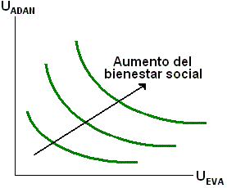
Curvas de indiferencia
Las curvas de indiferencia son un conjunto de combinaciones de bienes que proporcionan la misma utilidad al consumidor

Slide 13


4. Utilidad marginal
Paradoja del valor del diamante y el agua

Slide 14
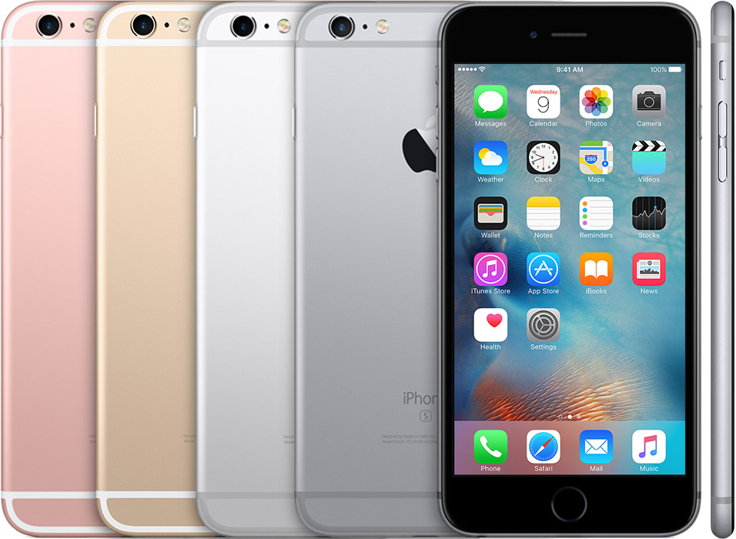
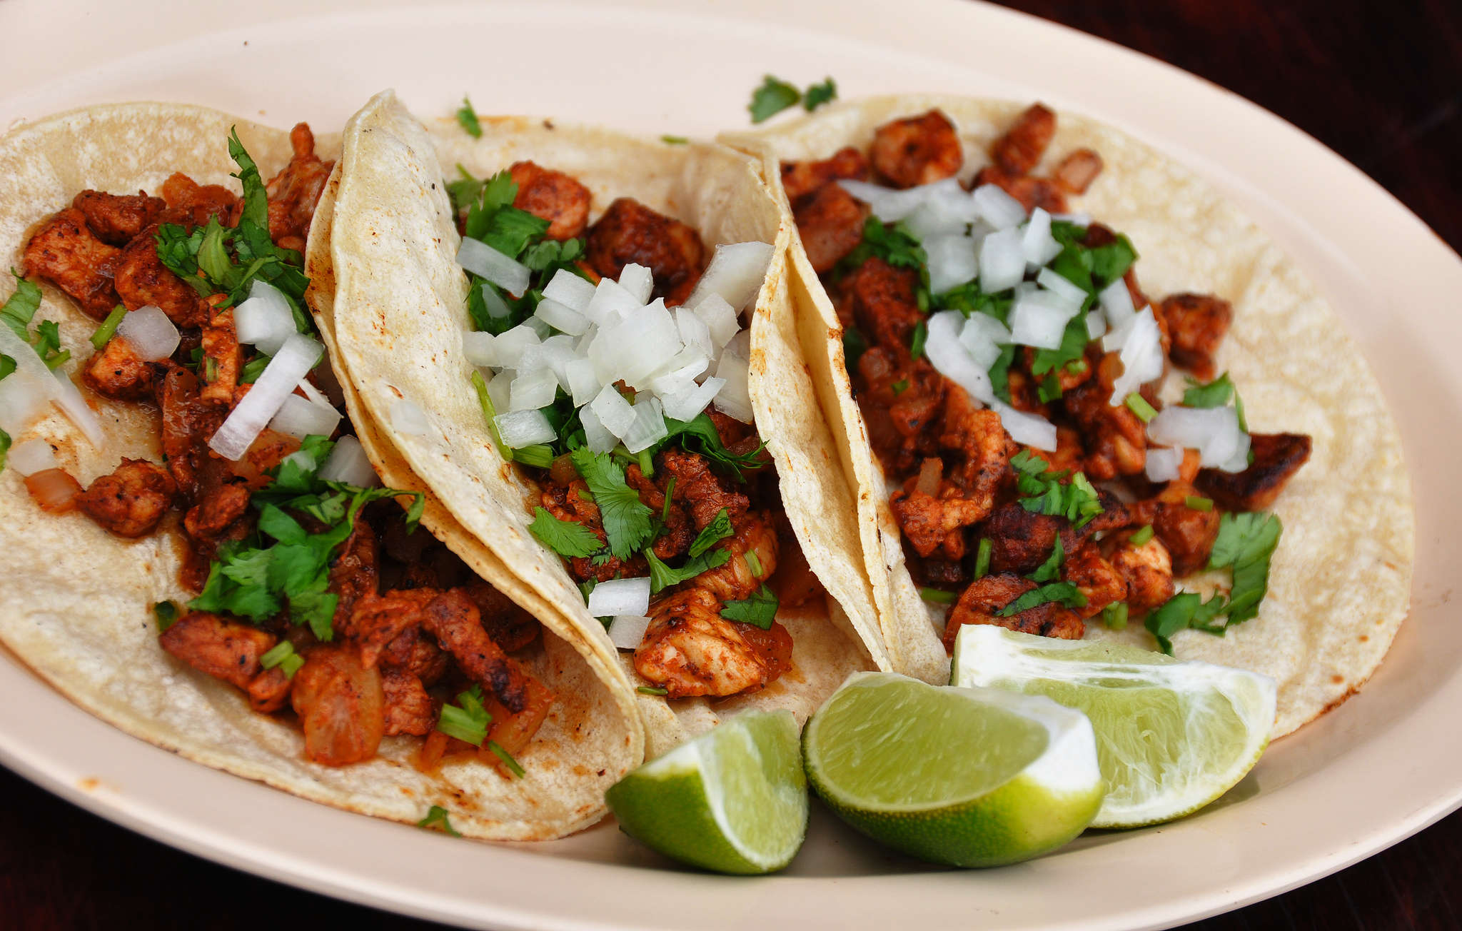
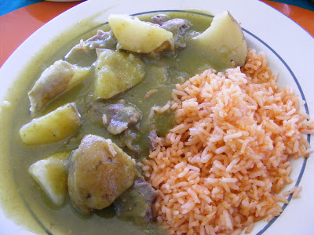
Utilidad marginal > Utilidad objetiva
:3
El aumento (o disminución) en la utilidad total que nos supone el hecho de consumir una unidad adicional del mismo

Slide 15

5. Maximización de la utilidad

Slide 16

La utilidad es la mayor o menor capacidad que posee una cantidad dada de un determinado bien o servicio para satisfacer una necesidad.
:3

Slide 17

Maximización de la utilidad
:3
Consiste en aumentar positivamente y/o aprovechar al máximo todos los recursos con el fin de satisfacer las expectativas o necesidades
Es el equilibrio entre la cantidad presupuestaria y su deseo de adquisición.

Slide 18

Cálculo de utilidad
Utilidad = precio de venta - Costo de venta
Donde:
PRECIO DE VENTA:
Es es precio con el cual el producto sale al mercado
COSTO DE VENTA:
Es lo que costó realizar y/o poner en el mercado al producto.
:3

